Slide 1

Ateji PX for Java: A Hands-On Introduction
<organization name>
<location>
<presenter>

Slide 2
Course Agenda (day 1)
9:00 – 10:30 | Part 1: Introducing Ateji PX for Java ... and parallelism Participant introduction; objectives of the course Parallelism: where, why, how? Ateji PX for Java: Installation and first use Parallelism made simple: parallel branches and loops
10:30 – 10:45 | Break
10:45 – 12:15 | Part 2: Expressing parallelism in Ateji PX Communication and synchronization between parallel branches Computing on “interesting” data sets: set comprehension and reduction
12:15 – 1:45 | Lunch
1:45 – 2:15 | Part 3: Dynamic Parallelism Dealing with the unexpected: speculation and selection On-demand activation
2:15 – 3:15 | Part 4: Porting, Debugging and Optimization Porting applications to Ateji PX with the least effort Traps in which novices may fall, and how to avoid them Debugging parallel programs Optimizing performance
3:15 – 3:30 | Break
3:30 – 4:30 | Part 5: Project workshop and Q&A Interactive session: addressing your specific projects Discussion
4:30 – 5:00 | Evaluation and Close
Notes:
General overview.
First part of the training is dedicated to getting familiar with parallelism found in day-use computers and to the representation of parallel computations with Ateji PX.
Dans la deuxième partie on va d'abord voir les moyens que donne Ateji PX pour gérer communications et synchronisations entre tâches parallèles, puis on abordera les calculs sur des ensembles de valeurs.
Après le déjeuner, en guise de digestif, on commencera par l'expression de comportements dynamiques dans Ateji PX – en d'autres mots comment faire pour que les programmes puissent s'adapter à l'exécution à des facteurs imprévus ou inconnus à l'avance.
La quatrième partie de la formation sera dédiée au développement de programmes parallèles. Le but de cette partie est de rendre le processus de développement plus facile et plus efficace en donnant des règles de base et en montrant quelques pièges typiques dans lesquels tombent souvent les débutants.
La cinquième et dernière partie est une session interactive où les formateurs seront à votre disposition pour discuter comment approcher vos projets individuels, répondre à des questions soulevées pendant la formation etc.

Slide 3
Course Agenda (day 2)
9:00 – 10:30 | Ateji PX on GPUs GPUs: where, why, how? Ateji PX for Java on GPU: Installation and first use GPU programming made simple: parallel branches
10:30 – 10:45 | Break
10:45 – 12:15 | Part 2
12:15 – 1:45 | Lunch

Slide 4
Introductions
Philippe Coucaud
Head of engineering at Ateji
Compiler development for synchronous languages, VLIW processors, GPUs
You
Experience
Job Title and Responsibilities
Intent
Expectations
Notes:
La ronde d'introduction (10' – 15')
C'est le temps d'installation et de présentations mutuelles.
NB : le second formateur (si présent) devrait prendre des notes sur le profil de chaque participant. Cela permettra de mieux répartir l'effort d'encadrement pendant la formation.

Slide 5
Course Objectives
Introduction to parallelism
An unavoidable evolution
A new perspective on programming
Exposure to Ateji PX for Java
Tool
Concepts
Start to introduce parallelism in your own software projects…
… to gain efficiency and performance
… with the least amount of effort
… while having fun!
Notes:
Une journée ce n'est pas assez pour tout apprendre sur le parallélisme, mais Ateji PX rend l'apprentissage et l'usage du parallélisme plus facile et plus fun.
Le vrai but : dédramatiser le parallélisme – que les participants n'aient pas peur d'écrire du code qui va vraiment s'exécuter en parallèle, donc plus vite, avec toutes les conséquences économiques pour leurs utilisateurs/clients, leur société, etc.
Le slogan du jour : « Avec Ateji PX, le parallélisme c'est simple comme '||' » (deux barres verticales)

Slide 6
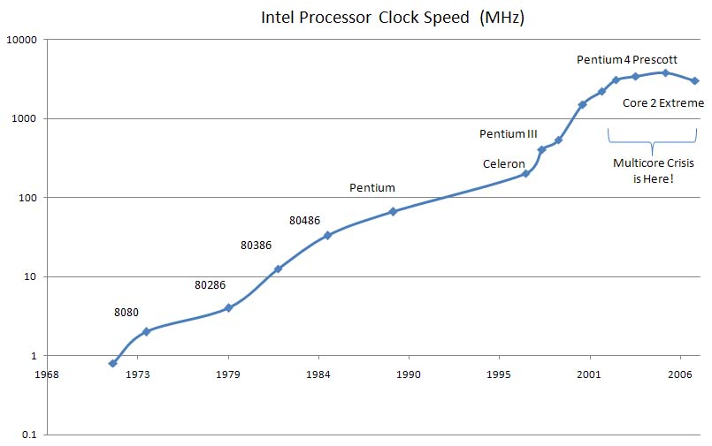
Why parallelism?
Limitations in performance increases
Clock speeds stopped increasing, requiring a new approach:
Notes:
Par le passé, le parallélisme était l'apanage du calcul haute performance. La demande d'ordinateurs parallèles venait des milieux de la recherche civile et militaire qui construisaient/faisaient construire des ordinateurs parallèles pour effectuer les calculs le plus rapidement possible quels que soient les coûts encourus.
Depuis quelques années, les fabricants des processeurs pour ordinateurs individuels et serveurs ont été amenés à développer des processeurs parallèles par nécessité technologique plus que par une demande expresse du marché. En fait, les développeurs du logiciel n'y étaient pas prêts. On y est arrivé car les fabricants de puces n'arrivaient plus à rendre les processeurs 'séquentiels' plus rapides ; la « course à l'armement » côté complexité a buté dans la surchauffe des puces (cf. la débâcle du Pentium 4).
Les tout derniers Intel core i7ont tout juste atteint la fréquence d'horloge nominale des Pentium 4 de 2003. A fréquence égale, la performance séquentielle (c'est à dire sur un seul coeur) a progressé d'environ 50% (grâce aux changements dans l'architecture interne, caches plus grands etc.), mais le vrai gain de performance par chip vient du nombre de coeurs – facteur 2, 4 voire 6... (Source des informations sur la performance : comparatifs disponibles en ligne sur http://www.cpubenchmark.net/).

Slide 7
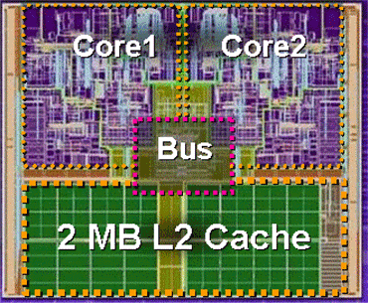
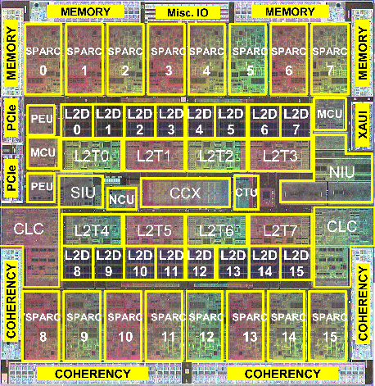
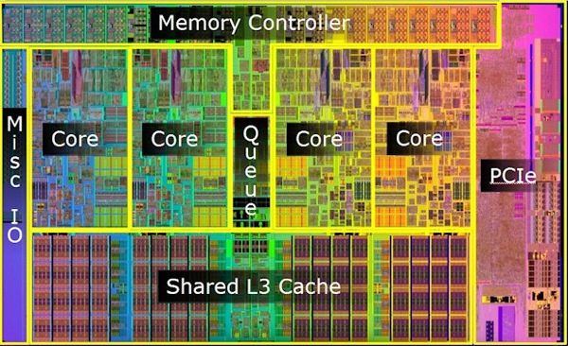
Where is parallelism?
Everywhere now!
servers, desktops, laptops = all are parallel computers
Sun Niagara T3
Intel Core2 Duo
Intel Core i7
Notes:
La solution de la crise des multicoeurs = assembler plusieurs coeurs plus petits, qui chacun chauffent moins fort mais aussi vont moins vite.
Le problème est que même si la performance sur les benchmarks synthétiques croît, la performance réelle ne suit pas.
Raison : quand le code de l'application reste séquentiel, il utilise juste un coeur tout comme il y a cinq ans, et le seul gain de performance qu'on observe vient de la progression dans l'architecture interne des coeurs et de l'augmentation de la taille des caches.
Désormais on trouve des processeurs parallèles partout, depuis les serveurs (à gauche - Niagara 3, 16 coeurs) aux ordinateurs personnels que ce soient des desktops (au centre - Intel i7, 4 coeurs, 8 fils d'exécution simultanés avec HyperThreading) ou des portables (à droite – Core2 Duo, 2 coeurs)

Slide 8
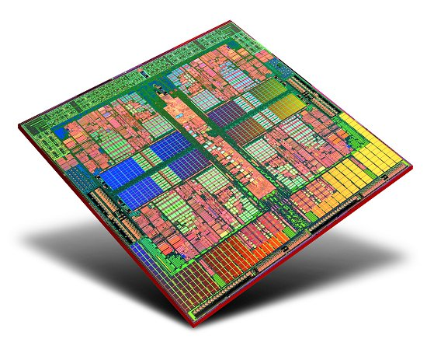
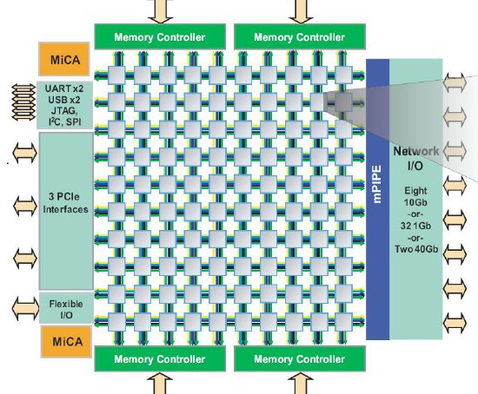
A constant progression
Consumer products: doubling each year
Specialized systems: even faster
2008
4 cores AMD Barcelona
2010
100 cores Tilera GXTile ‏
Notes:
Les processeurs pour serveurs commercialisés en 2010 atteignent 8 à 12 coeurs, aussi bien chez Intel que AMD et IBM (Power7).
Un peu d'histoire du multicore « massif » :
en septembre 2006 Intel avait annoncé la réalisation d'un prototype de processeur à 80 coeurs.
en mai 2008, Tilera a annoncé la disponibilité en volume du processeur TILE64 avec 64 coeurs
en octobre 2009 Tilera a annoncé la famille TILE-Gx montant jusqu'à 100 coeurs (premiers chips prévus pour 2010)
Petit problème : 100 coeurs = au moins 100 « choses » distinctes à leur donner à faire...
Au passage : pour se représenter les choses parallèles (que ce soient des lignes parallèles en géométrie ou les coeurs d'un processeur) rien ne vaut un dessin. Il faut dessiner le parallélisme pour le comprendre, et c'est ce qu'on va faire souvent dans cette formation.

Slide 9
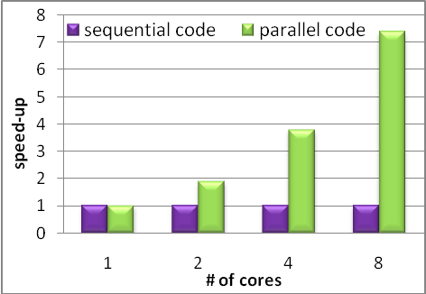
Challenge: unlocking the potential of multicore systems
Users
Leverage the performance potential
Developers
Program with an acceptable level of effort
Businesses
Achieve a good ROI
Notes:
Constat : le potentiel y est (les benchmarks spécialisés le prouvent), mais on n'arrive pas à bien l'exploiter.
Les utilisateurs ne voient pas de croissance de perfs, voire même qu'ils voient une régression (et ce n'est pas que de la faute à Vista).
Les développeurs ont un problème de programmabilité (comment faire pour programmer ces bêtes sans perdre tous les cheveux ?) La programmation avec threads ressemble à de la programmation en « assembleur parallèle », et en fait elle n'est rien d'autre.
Pour tout le monde : on paie, mais on n'utilise qu'une fraction de l'investissement. La liste des aspects est longue : prix d'achat, coût de l'électricité, temps et effort pour programmer, délais d'introduction de nouveaux produits = 'time to market', lenteur à l'exécution = perte du temps et frustration pour les utilisateurs.

Slide 10
The 3 Challenges of Parallelism
Identify it
Find independent tasks
Express it
Simply and clearly
Manage it
Synchronization
Communication
What about optimization?
Simple cases achieve it immediately
More complex cases: parallelize first, optimize next
Notes:
Pour faire des choses en parallèle il faut trois éléments
plusieurs choses à faire
savoir dire que ces choses peuvent être faites en parallèle (et le dire aussi simplement que possible !)
gérer les interactions, les dépendances, les communications, en gros : coordonner le tout. C'est exactement comme gérer une équipe ou une société.
La préoccupation avec l'optimisation (peaufinage) de la performance doit venir après parallélisation, sauf pour les optimisations simples et bien comprises. Sinon, on court le risque de sur-optimiser séquentiellement et de supprimer des possibilités de parallélisation, par exemple en réutilisant des variables statiques « pour réduire les surcoûts mémoire ».
Partant d'un code efficace (mais pas optimisé à outrance pour une exécution séquentielle...) il faut tout d'abord garantir une exécution correcte. Le gros du gain de performance va venir du parallélisme lui-même, pas du mijotage « aux petits oignons ».

Slide 11
Isn’t Parallel Programming Hard?
No!
Easy and gratifying with the right approach
The key: be able to represent parallelism naturally
To get there, think parallel!
Independent tasks
Communication and coordination between tasks
Don’t introduce extraneous constraints
In praise of simplicity
Parallel execution is a new degree of freedom
The simpler the program, the easier it is to master it
Notes:
Parallélisme c'est difficile ? Mais non, pas avec Ateji PX, parce que le parallélisme est exprimé d'une manière simple et naturelle. Et comme c'est simple, c'est aussi FUN.
La programmation parallèle c'est un état d'esprit.
Pour coder parallèle, il faut coder simple. Sinon, les difficultés vont exploser.
Exemple imagé : 2 processus en parallèle = 4 sources de bugs potentiels :
2 dans les deux processus chacun de son côté
1 dans la communication (passage de valeurs entre processus)
1 dans la synchronisation (ordre relatif des calculs et des accès mémoire)

Slide 12
Installing the Environment
Notes:
Passons maintenant à la préparation de l'environnement :
(vérification de) l'installation d'Eclipse
installation d'AtejiPX for Java
installation des exercices et exemples

Slide 13
Installing Eclipse (3.4 to 3.7)
Prerequisites
A computer with a multicore CPU
A Java development environment (1.6 SE or equivalent)
Disk space required by Eclipse 3.6 (Helios): 106 MB
If not yet installed on your PC
Use the ZIP/tar.gz archived supplied by the trainer
Installation steps
Decompress the Eclipse archive into a working area (e.g., Desktop) – do not install it in a Windows directory
Notes:
Manip à faire à deux (un formateur aide à installer, l'autre gère le groupe – surtout ceux qui ont déjà la configuration requise).
Installation d'Eclipse à partir d'une archive ZIP peut prendre jusqu'à 15' sous Vista. IMPORTANT : il faut décompresser l'archive dans un répertoire accessible en écriture pour l'utilisateur de la machine (Desktop...), sinon l'installation d'Ateji PX va poser des problèmes (PX installé mais pas visible dans les menus File > New > ... Après décompression, Eclipse est prêt à l'emploi (il faut double-cliquer sur l'exécutable 'eclipse' dans le répertoire décompressé)
On peut aussi créer un raccourci Eclipse sur le Desktop. Pour cela, dans l'ordre il faut :
cliquer avec le bouton droit sur le binaire eclipse
choisir créer un raccourci
copier le raccourci sur le Desktop

Slide 14
Installing Ateji PX
Prerequisites
A computer with a multicore CPU
A Java development environment (1.6 SE or equivalent)
Eclipse 3.7.0 (Indigo), 3.6.2 (Helios), 3.5.2 (Galileo) or 3.4.2 (Ganymede)
Disk space required: about 40 MB
Distributed as a local archive
Installation steps
See the screenshots...
Notes:
Installation à partir d'une archive locale : ne pas oublier de sélectionner l'une des deux versions de PX (3.4 ou 3.5).
Les saisies d'écrans des étapes successives sont dans les transparents suivants

Slide 15
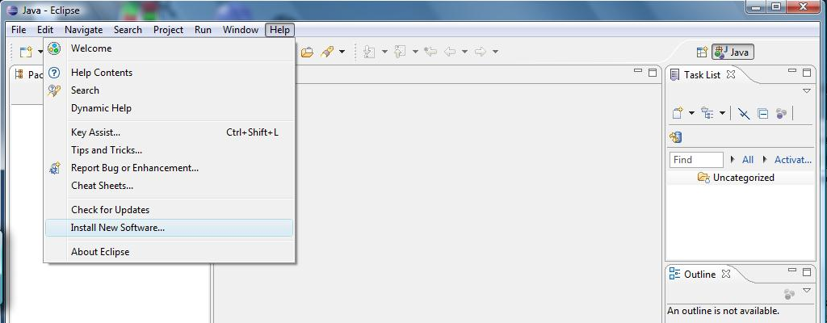
Installing Ateji PX (2)
To install the Ateji PX archive supplied to you:
Help > Install New Software...
Notes:
Pour commencer : Help > Install New Software

Slide 16
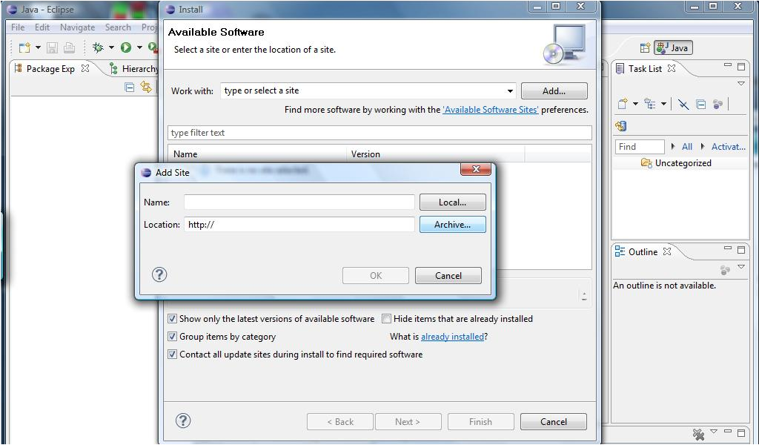
Installing Ateji PX (3)
Select installation from an archive
Help > Install New Software... > Add... > Archive...
Name and location: on a case by case basis
Notes:
Choix de la source de l'installation : Add... > Archive...

Slide 17
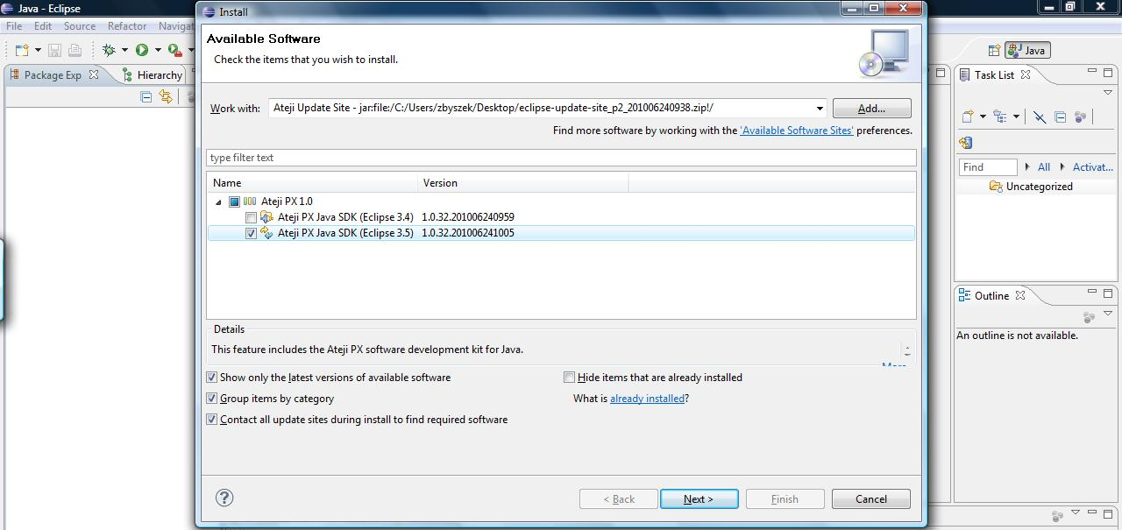
Installing Ateji PX (4)
Choose the right version of the Ateji PX SDK
According to your Eclipse installation – 3.7, 3.6, 3.5 or 3.4
Notes:
Ne pas oublier de choisir juste l'une des deux versions, celle qui correspond à la version d'Eclipse dans laquelle on installe le plugin APX.
Pendant l'installation il y aura des messages sur le fait qu'on installe des composants non signés. Cliquer sur Install anyway pour permettre l'installation.
IMPORTANT : il faut QUITTER COMPLETEMENT Eclipse et le lancer à nouveau. Une relance « sans quitter » suggérée par Eclipse ne permet pas de faire prendre la licence en compte.

Slide 18
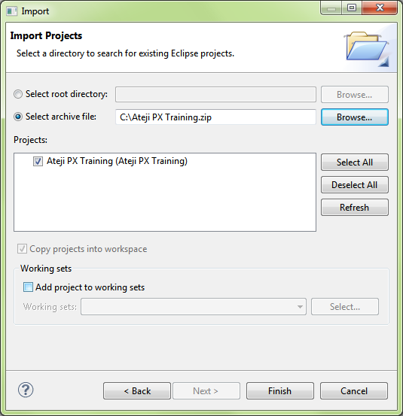
First Steps with Ateji PX (1)
File > Import... > Existing projects into workspace
Notes:
Les exercices et exemples sont livrés sous forme d'une archive ZIP contenant un projet prêt à l'emploi et fournie par le formateur.
Pour installer ce projet,
faire soit File > Import..., soit cliquer sur le bouton droit de la souris, puis choisir Import...
sélectionner le fichier ZIP contenant le projet
vérifier que l'archive contient le bon project
appuyer sur Finish

Slide 19
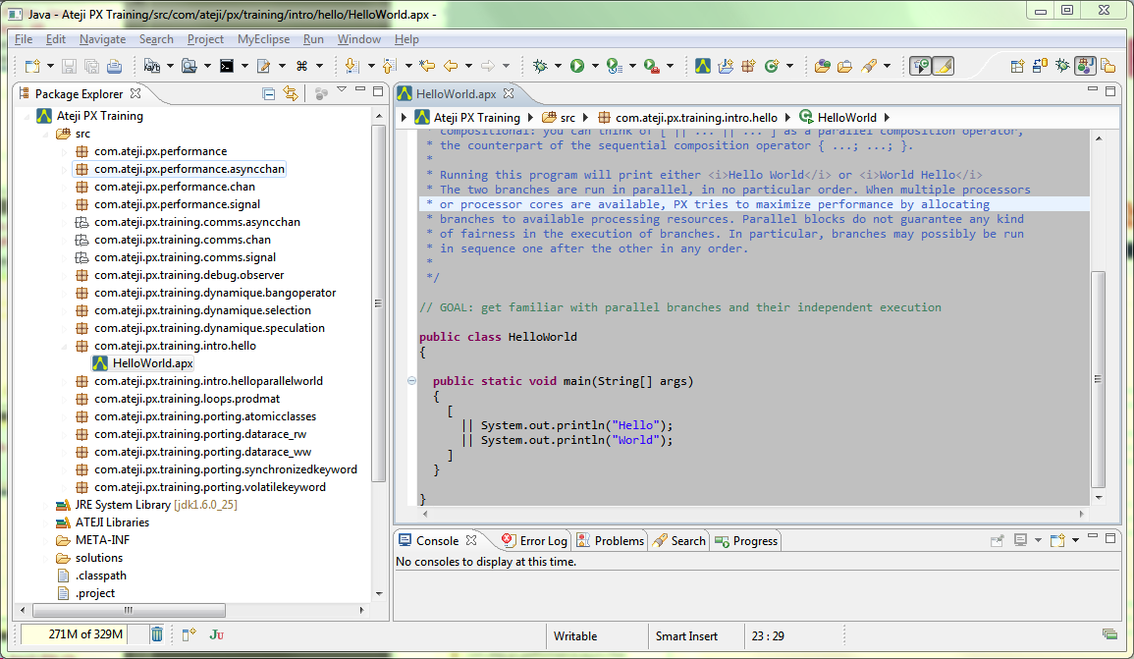
First Steps with Ateji PX (2)
First example: com.ateji.px.training.intro.hello
Notes:
Juste un repère visuel pour les participants pour qu'ils sachent où faut-il chercher le premier exemple dans l'écran Eclipse.
Il faut sélectionner le projet « Formation une journee » puis double-clicquer sur HelloWorld.apx permettra de l'ouvrir et arriver dans l 'état affiché à l'écran.

Slide 20
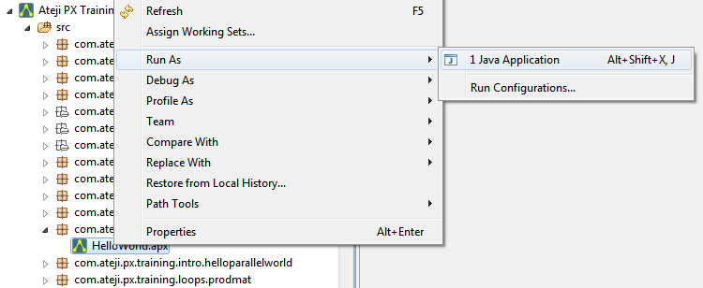
First Steps with Ateji PX (3)
Select the following package: com.ateji.px.training.intro.hello
Run the examples: just as for Java code
Notes:
Les trois manières de lancer le code :
barre d'outils
bouton droit de la souris puis Run as... > Java Application
Alt+Shift+X J

Slide 21
Parallelism in Ateji PX: Parallel Branches and Loops
Notes:
Première session pratique : le parallélisme dans sa plus simple expression – il faut juste quelques caractères ('[', ']', '||') pour commencer et finir des opérations parallèles
Pas de primitives compliquées, pas d'effets de bord – juste l'essence...

Slide 22
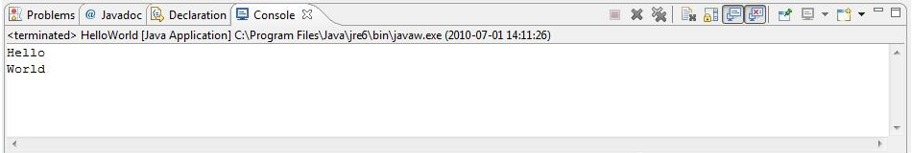
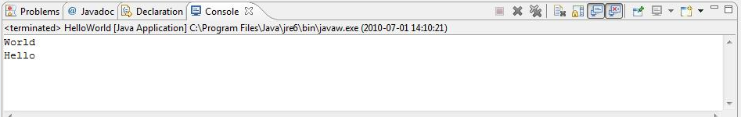
First Experience with Parallelism
Select com.ateji.px.training.intro.hello
Run the program several times in a row
Observe the outputs in the console window
Anything strange?
The execution order of parallel actions is random!
Notes:
On continue sur le même exemple de Hello World qui a été vu il y quelques instants.
En relançant le programme plusieurs fois on note que l'ordre des messages n'est pas toujours le même ==> le parallélisme introduit un degré de liberté qu'on n'avait pas dans le code séquentiel.
On ne sait pas lequel des deux messages s'affichera en premier, mais on voit qu'à chaque exécution les deux messages seront affichés et qu'après l'affichage des deux messages le programme finira son exécution. En d'autres mots, quel que soit l'ordre d'affichage on observe toujours deux propriétés : 1) toutes les actions parallèles sont exécutées et 2) le programme se termine.
Il est temps de regarder comment c'est exprimé dans le code...

Slide 23
Multiple Parallel Activities
If several actions are independent of each other…
... you have to know how to state it!
Coding this in Ateji PX: as simple as '||' (as well as brackets)
The brackets ‘[…]’ delineate a parallel block
The vertical bars '||' precede the code of a parallel branch
public class HelloWorld
{
public static void main(String[] args)
{
[
|| System.out.println("Hello");
|| System.out.println("World");
]
}
}
Notes:
Il faut juste deux ingrédients :
les barres verticales pour dire 'ici commence un bout de code qui peut s'exécuter en parallèle avec d'autres bouts de code' ; les deux barres commencent une branche parallèle
les crochets pour dire quand commence et quand finit l'ensemble des choses 'à faire en parallèle' ; cette région est appelée un bloc parallèle.
NB jamais on ne le dira jamais assez : pour s'exécuter en parallèle, les tâches doivent être indépendantes...

Slide 24
How Does It Work?
Parallel block → Multiple branches
Each branch is executed independently of the others
The block terminates when all branches have completed
Hello World
Two branches: one displays “Hello”, the other “World”
The block ends when both messages have been output
public class HelloWorld
{
public static void main(String[] args)
{
[
|| System.out.println("Hello");
|| System.out.println("World");
]
}
}
Notes:
Objectif : apprendre à lire une composition parallèle et comprendre son comportement (indépendance des branches et critère de terminaison)
D'abord sur le texte du programme, puis (transparent suivant) de manière graphique.

Slide 25
A Graphical View of “Hello World”
Two actions executed in parallel:
Program start
Execution
Progress
System.out.println("Hello")
System.out.println("World")
Program End

Slide 26
Parallel Branches and Java Keywords
Java keywords maintain their normal effect:
return, continue, break and throw change the control flow
If they pass control outside of a parallel block, the block terminates
Composing Ateji PX and Java structures:
Parallel regions are Java “composite instructions”
A parallel branch can contain any valid Java code sequence
public class HelloWorld
{
public static void main(String[] args)
{
[
|| System.out.println("Hello");
|| System.out.println("World");
]
}
}
public class HelloWorld
{
public static void main(String[] args)
{
{
System.out.println("Hello");
System.out.println("World");
}
}
}

Slide 27
Exercise : sequence vs. parallelism
Open HelloWorld.apx in the com.ateji.px.training.intro.hello package
Add two new messages
Run this program multiple times
What do you observe?
public class HelloWorld
{
public static void main(String[] args)
{
System.out.println("Start");
[
|| System.out.println("Hello");
|| System.out.println("World");
]
System.out.println("End");
}
}
Notes:
'Start' s'affiche toujours avant Hello et World (qui peuvent arriver dans un ordre quelconque l'un par rapport à l'autre).
'End' s'affiche toujours après Hello et World.
La signification des crochets est bien respectée :
le crochet ouvrant sépare le code précédent du code dans le bloc parallèle, et garantit que le code précédant le bloc s'exécutera en premier
le crochet fermant sépare le code du bloc parallèle de ce qui suit, et garantit que l'exécution du bloc parallèle se terminera avant de passer à ce qui le suit.

Slide 28
Graphical view of the New “Hello World”
Sequential code before and after the parallel block:
System.out.println("Start")
Execution
Progress
System.out.println("Hello")
System.out.println("World")
System.out.println("End")
Notes:
Le comportement vu graphiquement :
le crochet ouvrant = le point où plusieurs flèches se séparent
le crochet fermant = le point où plusieurs flèches se rejoignent
NB : le code fraîchement rajouté par les participants est en rouge.

Slide 29
Exercise: adding more parallelism
Add a third parallel branch to the first two
Open com.ateji.px.training.helloparallelworld
Did the program behavior change?
More parallelism = more degrees of freedom
public class HelloWorld
{
public static void main(String[] args)
{
System.out.println("Start");
[
|| System.out.println("Hello");
|| System.out.println("Parallel");
|| System.out.println("World");
]
System.out.println("End");
}
}
Notes:
Voilà, le premier bout de code parallèle à écrire (taper...) par les participants de leurs propres mains...
En l'absence de contraintes d'ordre, la troisième branche parallèle est indépendante des deux branches existantes, elle peut donc s'exécuter dans un ordre quelconque par rapport aux branches Hello et World.
Elle ne pourra pas, par contre, s'exécuter avant 'Start' ou après 'End' car elle reste captive du bloc parallèle (elle ne peut pas 'traverser un crochet').

Slide 30
Hello Parallel World: How it Works
All three branches run independently
System.out.println("Start")
System.out.println("Hello")
System.out.println("World")
System.out.println("Parallel")
System.out.println("End")
Notes:
Graphiquement : les trois branches sont totalement indépendantes.
NB : le code fraîchement rajouté par les participants est en rouge.
Maintenant que nous avons vu comment mettre trois opérations en parallèle, essayons de le faire avec BEAUCOUP d'opérations.
Souhaitons la bienvenue aux boucles !

Slide 31
“For” Loops in Java
Traditional loops
Start value, stop condition and increment are explicit
Error-prone
Explicit sequential order
An “improved” loop
A collection of values
For all i in allN
A more compact notation
Excellent for collections…
…but what about being able to do this with integers?
final int N = 10;
int[] a[N] = 0;
int[] allN = {0,1,2,3,4,5,6,7,8,9};
for (int i : allN) {
// some calculation to be
// repeated, such as:
a[i] = a[i] + 1;
}
final int N = 10;
int[] a[N] = 0;
for (int i = 0; i < N; i++) {
// some calculation to
// be repeated, such as:
a[i] = a[i] + 1;
}
Notes:
Avant d'introduire les boucles parallèles notons l'évolution de la notation des boucles dans Java.
La notation ancienne (style 'C') est très contrainte et « explicitement séquentielle » - même la syntaxe impose précisément la progression de l'indice. Lors du codage initial ou des modifications de la boucle il est facil d'introduire des erreurs (par exemple une valeur omise ou énumérée en trop).
La notation compacte des boucles for-each (« pour-chaque »), également appelées boucles for améliorées / enhanced for loops) de Java 1.5+ nous rapproche un peu des boucles parallèles, car une spécification détaillée de tous les aspects de la boucle a été remplacée par l'ensemble ordonné (collection ou tableau) de valeurs/éléments à énumérer. Pas d'incrément explicite, pas de conditions compliquées, juste l'essentiel.
C'était un bon mouvement pour les collections, autant le continuer jusqu'au bout en le généralisant à des intervalles d'entiers. C'est ce que fait Ateji PX en permettant d'utiliser directement le nombre d'itérations ou un intervalle de valeurs à énumérer. Et bien sûr la possibilité d'y adjoindre les deux barres verticales...

Slide 32
“For” Loops in Ateji PX
An even more improved loop
A compact notation to enumerate integer ranges
Two forms: with implicit or explicit lower bound
Implicit increment: 1
final int N = 10;
int[] a[N] = 0;
// implicit lower bound : 0
// N iterations, i going from 0 to N-1
for (int i : N) {
// some calculation to be
// repeated, such as:
a[i] = a[i] + 1;
}
final int N = 10;
int[] a[N] = 0;
// explicit lower bound
// N iterations, i going from 0 to N-1
for (int i : 0 .. N-1) {
// some calculation to be
// repeated, such as:
a[i] = a[i] + 1;
}
Notes:
Ateji PX introduit ce type de notation compacte pour l'énumération des intervalles d'entiers (que ce soient chars, shorts, ints, ou longs). Comme on énumère des entiers, l'incrémént est implicitement 1 (unité).
Dans la version minimaliste il suffit de donner le nombre d'itérations (N dans le fragment de code de gauche) ; la valeur initiale sera implicitement zéro et la dernière valeur énumérée sera N-1, donnant au total N itérations.
Si pour une raison quelconque il est nécessaire de spécifier la borne inférieure (matrices triangulaires etc.), c'est parfaitement possible – on indique alors un intervalle inclusif des valeurs de l'indice (très important !). La boucle de droite, équivalente à celle de gauche, aura donc N-1 comme valeur maximale, et non pas N comme on pourrait être tenté d'écrire.
Avec cette notation, on peut bien considérer d'introduire la boucle parallèle – en plus de « pour-chaque i dans N » on saura dire « pour-tout i dans N»...

Slide 33
When loop iterations are independent from each other…
... let’s use a parallel loop
Using the Ateji PX notation, it’s as simple as '||'
Meaning
Computing all a[i] will be executed independently, in whatever order
If several processors/cores are available, the computations will be run in parallel on them
final int N = 100;
int[] a[N] = 0;
for||(int i : N) {
// some calculation to be
// repeated, such as:
a[i] = a[i] + 1;
}
Notes:
Le parallélisme c'est simple comme '||' !!!
Ne pas oublier que les itérations doivent être indépendantes... Ici il n'y a plus de 'i++' (même implicite) qui forçait un ordre des calculs. Désormais, c'est comme les branches parallèles de 'Hello Parallel World' – dans une boucle parallèle l'ordre des itérations peut être quelconque.
Avec for|| on dit juste « pour-tout i dans N » sans préciser l'ordre d'énumération (pas même implicitement)... En d'autre mots, on demande que toutes les itérations spécifiées dans l'en-tête de la boucle soient exécutées, sans se préoccuper de l'ordre.
NB : le vrai parallélisme consistant en exécutions SIMULTANEES des calculs ne sera visible que quand il y aura plusieurs coeurs et/ou pluseurs processeurs dans la machine. On n'a pas demandé d'apporter des ordis multicores pour rien !

Slide 34
for|| ̶ Looking under the hood
The Ateji PX runtime adapts parallel execution to the available hardware
Entering a for||: two important tasks
1) Divide the iterations into groups: or 2) Create a parallel branch for each group of iterations
Compute “blue” iterations
Compute “red” iterations
Compute “yellow” iterations
Compute “green” iterations

Slide 35
Example: matrix multiplication
Input: two matrices A[I][K] et B[K][J]
Result: matrix C[I][J]
The mathematical formula
Three nested loops
C[i][j] = ∑_{k: K} A[i][k] * B[k][j] for each i: I and j: J
for (int i: I) { // pour each row of C
for (int j: J) { // pour each column of C
// compute the scalar product
for (int k: K) {
C[i][j] += A[i][k] * B[k][j];
}
}
}
Notes:
La formule de base, juste pour rappel...
On peut rajouter que tous les informaticients et tous ceux qui font du parallélisme doivent en passer par là.

Slide 36
Example : matrix multiplication (2)
for (int i: I) { // pour each row of C
for (int j: J) { // pour each column of C
// compute the scalar product
for (int k: K) {
C[i][j] += A[i][k] * B[k][j];
}
}
}
Three loops, so how many ways to parallelize?
The loop over i
The loop over j
The loop over k
What if we changed the order of the loops?
Notes:
La boucle sur 'k' : porte ouverte sur les réductions
En fait, il y a plein de parallélisations possibles, surtout en comptant les permutations des boucles.
On commence par la boucle la plus externe : beaucoup de calculs par itération = des tâches bien visibles en termes de charge de calcul.

Slide 37
Exercise: parallelization choices for matrix multiplication
Run com.ateji.px.training.loops.prodmat
Compare the performance of the various parallelism schemes
Parallelizing the I, j or k loop
Parallelizing over several indices simultaneously
Changing the order of the loops
What do you observe?
Notes:
Si les participants font du calcul numérique, les discussions sur les vertus relatives des différentes organisations des boucles iront bon train... Le résultat final devrait donner une surprise plaisante à condition d'avoir un processeur multicore sous la main.
Version courante de l'exercice : l'exemple de produit de matrices pris dans les exemples PX. Les participants les plus rapides peuvent jouer sur les tailles des matrices et regarder les performances sous une charge plus grande (matrices de 400 x 400, par exemple).
Version minimale de l'exercice : adaptation (simplification) de l'exemple du produit de matrices pris dans les exemples PX.
Version idéale de l'exercice : exemple avec visualisation graphique de la matrice dans laquelle des bandes entières changent de couleur quand un bloc d'itérations se termine (ou de manière plus générale, au fur et à mesure des calculs).
Cet exercice termine la première session du matin et devrait déboucher sur la pause café...

Slide 38
Parallelism in Ateji PX: communication and synchronization
Notes:
Jusqu'ici, les branches parallèles et les itérations des boucles parallèles étaient totalement indépendantes les unes des autres et faisaient des calculs sur des données séparées.
Or ce n'est pas toujours si facile :
il y a parfois des contraintes d'ordre, par exemple 'faire A avant B' (afficher Hello avant World) sans pour autant avoir à perdre tout le parallélisme ; une mise en séquence brutale N'EST PAS une option
il faut parfois se passer des informations entre branches ou itérations.
Les communications et les synchronisations permettent de gérer ces deux aspects. Dans le modèle du parallélisme utilisé par Ateji PX, ces deux concepts sont intimement liés, les communications jouant le rôle du principal mécanisme de synchronisation entre calculs parallèles en cours d'exécution
(note : les débuts et les fins d'exécution de blocs et boucles parallèles sont aussi une forme de synchronisation, mais elle est très « radicale » - uniquement création ou terminaison de branches parallèles).

Slide 39
Managing interactions between parallel branches
Shared variables have limitations
On a truly parallel computer, accessing shared variables is costly
Access conflicts must be managed (A writes while B reads, A and B want to write at the same time, etc.)
Two aspects: synchronization and communication
Synchronization: to order accesses and operations
Communication: to exchange information
The only notion of time is the order of operations
There is no such thing as absolute time
Only relative timing relationships: “before/after” or “simultaneously”
Notes:
Variables partagées = conflits d'accès, comme dans le cas de plusieurs personnes qui veulent travailler sur un même rapport. Plusieurs personnes peuvent le lire en même temps, mais une seule doit le changer à la fois (et les lecteurs doivent attendre la fin des modifs).
Il y a bien sûr la possibilité de diviser le rapport en parts indépendantes (coucou ! C'est encore du parallélisme), mais tout ce qu'on fait c'est de changer d'échelle : chaque part ne peut avoir qu'un seul rédacteur, et les lecteurs doivent attendre que le rédacteur finisse d'éditer sa part du document.
Bénéfice collatéral de la communication explicite : on ne transmet que le nécessaire, donc on fait moins d'accès distants.
Les communications et les synchronisations permettent de définir et de contrôler l'ordre des exécutions de branches parallèles : il y a ce qui est avant et ce qui est après une opération de communication ou de synchronisation, et bien sûr l'opération elle-même qui implique une coordination entre deux entités.
En fait, on verra dans quelques instants que dans Ateji PX une opération de communication est toujours synonyme d'une synchronisation.

Slide 40
Explicit communication: Exchange what?
Signals
No value to send – just “the fact that...”
“I’m done!” or “Crisis alert: the coffeemaker is down”
Objects or values
Complete copies of a document, a matrix, etc.
Pro: each process can work on its own copy
Con: the cost of the exchange
References
Just an identifier (e.g., ISBN number of a book, customer ID)
Pro: speed
Con: the referenced object remains shared
Notes:
Les signaux permettent de notifier des évenements. Il y a bien passage d'information, mais pas de transmission de valeurs.
Critères de choix entre passage par copie/référence :
nature des accès (lecture/écriture) ; le passage par référence est meilleur en lecture (peu ou pas de synchros nécessaires) ; la copie complète est meilleure en cas de beacoup de modifications concurrentes – on fusionne les deltas à la fin du bloc parallèle.
fréquence des accès (occasionnels / répétés) – en cas d'accès répétés mieux vaut faire une copie locale (c'est le principe-même des caches mémoire !)

Slide 41
Basic building blocks: channels, send and receive
Channel: an information carrier
The first process that listens on a channel receives the data
If no one sends anything while someone is listening, they wait
The channel stores the data until the exchange takes place
Operations: send (“!”) and receive (“?”)
sending: channel ! expression
receiving: channel ? expression
1 or 2 arguments: the channel (always) and the expression (omitted when sending/receiving a signal)
The expression in the receive operation may define a new variable
Notes:
Le canal est une entité séparée et indépendante des branches/itérations et n'est pas associé de manière exclusive et fixe avec elles.
Les opérations de réception sont toujours bloquantes. Pour les envois il y a les deux possibilités – envoi synchrone (blocage de l'opération jusqu'à réception par l'interlocuteur) ou asynchrone (pas de blocage, le canal prend soin de garder la valeur émise jusqu'à sa réception par un 'consommateur' de valeurs).
Le fait que le canal garde l'information est très important – l'information ne se perd pas, donc il n'est pas nécessaire de gérer le cas de perte des messages.
Tout fragment de code peut lire et écrire dans un canal déjà existant. C'est un schéma très flexible mais en même temps il faut s'assurer que les informations seront reçues par les bons destinataires (si on se met à l'coute sur le canal dans lequel on vient d'envoyer qqchose, on risque de recevoir la donnée fraîchement envoyée.
Voyons maintenant comment fonctionnent les communications synchrones (envois et réceptions tous deux bloquants).

Slide 42
Communication with rendezvous
Asynchronous communication = rendezvous
Two parties always required: a sender and a receiver
The first one waits for the other (symmetrically)
After the rendezvous, each continues on its own
branch A
branch B
branch C
c ! ;
rendezvous
c ? ;
d ! ;
d ? ;
Waiting for a receiver
rendezvous
e ? ;
Waiting for a sender
e ! ;
Legend:
executing
waiting
rendezvous

Slide 43
Multiple rendezvous: a non-deterministic choice
You always need two parties for a rendezvous…
… but if there are more, there is a non-deterministic choice
It could just as well have been B and C who rendezvoused, with A continuing to wait for a listener
Useful when the processing order of multiple input data streams doesn’t matter
But what if determinism is required?
branch A
branch B
branch C
c ! 1;
rendezvous
c ? x;
no rendezvous
c ! 2;
x = 1
Waiting for a listener
c ? x;
rendezvous
x = 2

Slide 44
Synchronous communication in Ateji PX
Signals: these are just logical events
Synchronous channels: rendezvous with exchange of a value of a given type
import apx.lang.Signal; // the package to import
...
Signal S = new Signal(); // create a signal
...
[
|| S ! ; // synchronous signal sending
...
|| S ? ; // synchronous signal receiving
]
import apx.lang.Chan; // the package to import
...
Chan<T> c = new Chan<T>(); // create a synchronous channel of data of type T
...
[
|| c ! v; // synchronous send of v (of type T) over c
...
|| c ? T : val; // synchronous receive of val from c
]
Notes:
Syntaxe et imports pour les signaux et canaux synchrones.
Bien mettre en évidence que la syntaxe des deux concepts est très proche – au passage de valeurs dans le cas des canaux et au noms de classes/imports près. L'effet de synchronisation est le même dans les deux cas.
Quand seule la synchronisation est nécessaire (pas de valeurs à passer), les signaux feront parfaitement l'affaire.

Slide 45
Asynchronous communication: decoupling of sender and receiver
Asynchronous channel: a FIFO queue
Messages sent “wait in line” in the channel
Sending = rendezvous between the sender and the channel
Receiving = rendezvous between the channel and the receiver
Simultaneous sending and receiving: the order is non-deterministic
branch A
channel c
branch B
Empty queue
c ? x;
c ! 123;
x = 123
rendezvous: sending 123
rendezvous: receiving 123
c ! 456;
Empty queue
rendez-vous : envoi de 456
Value 456 in the queue
c ? x;
rendezvous: receiving 456
x = 456
Empty queue

Slide 46
Asynchronous communication in Ateji PX
Asynchronous channels: AsyncChan<T>
Unchanged syntax to send and receive
Very different behavior from synchronous channels
Pro: no wait on sending (unless the queue is full)
Con: sending and receiving are no longer simultaneous
import apx.lang.AsyncChan; // the package to import
...
AsyncChan<T> c = new AsyncChan<T>(); // create an asynchronous channel of data of type T
...
[
|| c ! v; // asynchronous send of v (of type T) over c
...
|| c ? T : val; // asynchronous receive of val from c
]
Notes:
IL faut bien mettre en évidence qu'à syntaxe identique, les propriétés de synchronisation (et de blocage) sont bien différentes du cas synchrone.

Slide 47
Exercise: Synchronization through rendezvous with signals
Goal: force the execution order of some operations
Always display “Hello” before “World”
Mechanism: rendezvous using a helloDone signal
“Parallel” will be displayed independently from Hello and World
Modify com.ateji.px.training.comms.signal
import apx.lang.Signal;
public class HelloWorld
{
public static void main(String[] args)
{
Signal helloDone = new Signal();
System.out.println("Start");
[
|| System.out.println("Hello"); helloDone !;
|| System.out.println("Parallel");
|| helloDone ?; System.out.println("World");
]
System.out.println("End");
}
}
Notes:
Avant de procéder à l'édition du code, il faut renommer le fichier contenant l'exemple pour changer l'extension .apx-a-renommer-avec-eclipse en .apx (BoutonDroit > Refactor > Rename...)
Le signal helloDone sert à ordonner les affichages. Le rendez-vous sur ce signal suit l'affichage de 'Hello' et précède l'affichage de 'World'.
NB, l'ordre des branches dans le texte du programme ne joue aucun rôle – elles sont PARALLELES. On pourrait aussi bien mettre la branche « World » en premier – le programme fonctionnera de la même manière.

Slide 48
“Hello World” with signals
“World” waits for “Hello” to have been displayed
rendezvous
System.out.println ("Start");
helloDone ?;
System.out.println ("Hello");
helloDone !;
System.out.println ("World");
System.out.println ("End");
Notes:
Graphiquement, le comportment de l'exemple est contrôlé par le rendez-vous entre les deux branches – on voit bien l'avant et l'après rendez-vous.

Slide 49
Exercise: synchronous channel
Goal: ensure the order of “Hello” and “World,” and...
After “World,” state which branch (Hello or World) started before the other
Modify com.ateji.px.training.comms.chan
import apx.lang.Chan;
public class HelloWorld {
public static void main(String[] args) {
// the channel will now carry the start time of the “Hello” branch
Chan<Long> helloDone = new Chan<Long>();
System.out.println ("Start");
[
|| long startTime = System.nanoTime();
System.out.println("Hello"); helloDone ! startTime;
|| long startTime = System.nanoTime();
helloDone ? long startOfHello;
System.out.println("World (started "
+(startOfHello < startTime ? "after" : "before")+" Hello)");
]
System.out.println ("End.");
}
}
Notes:
Avant de procéder à l'édition du code, il faut renommer le fichier contenant l'exemple pour changer l'extension .apx-a-renommer-avec-eclipse en .apx (BoutonDroit > Refactor > Rename...)
Le canal synchrone helloDone sert à ordonner les affichages et à transmettre une information entre les branches.
Comme dans l'exercice précédent, le rendez-vous sur ce canal suit l'affichage de 'Hello' et précède l'affichage de 'World'. Par contre on dispose d'une information supplémentaire – dans la branche World on sait désormais quand la branche Hello a démarré et en comparant les dates on peut dire laquelle des deux branches a démarré en premier.
NB : les valeurs retournées par System.nanoTime() sont comparables, car la base de temps est la même sur tous les coeurs/processeurs vus par une machine virtuelle Java.

Slide 50
“Hello World” with synchronous channel
“World” waits for the rendezvous and receives the starting time of “Hello”
helloDone ? long startOfHello;
System.out.println("Hello")
helloDone ! startTime;
Determine the start order
of the branches and
display the “World”
branch’s message
Notes:
Graphiquement, le comportment de l'exemple est contrôlé par le rendez-vous entre les deux branches – on voit bien l'avant et l'après rendez-vous. Par rapport à l'exemple précédent (Hello World avec des signaux), le schéma de synchronisation reste inchangé, mais la branche World dispose désormais de l'information sur l'état interne (la valeur d'une variable locale) de la branche Hello.

Slide 51
Exercise: asynchronous channels
Goal: same as the previous exercise, plus:
Let Hello terminate without always waiting for World
In World, determine whether Hello finished before World started, and display one of these three messages as appropriate:
Solution: an asynchronous channel
No rendezvous, therefore Hello will no longer be blocked, waiting for World
World needs to receive Hello’s start and end timestamps
World (started before Hello started)
World (started after Hello started)
World (started after Hello started and after it ended)
Notes:
Avec les canaux asynchrones on peut découpler le fonctionnement des différentes branches parallèles au point où l'émetteur peut avoir terminé son exécution avant que le récepteur ne commence la sienne. Cet exemple permet d'observer un tel comportement.

Slide 52
Exercise: asynchronous channels
Modify the code supplied, and test it
edit com.ateji.px.training.comms.asyncchan
What do you observe?
import apx.lang.AsyncChan;
public class HelloWorldAsynchrone
{
public static void main(String[] args)
{ // the channel will carry the start and end times of “Hello”
AsyncChan<Long> helloDone = new AsyncChan<Long>();
System.out.println ("Start");
[
|| // Hello branch: at the end, add the sending of the second message
helloDone ! System.nanoTime(); // send the end time
|| // World branch : deuxième réception et affichage additionnel
helloDone ? long endOfHello; // receive the end time of Hello
System.out.println("World (started "
+(startTime > startOfHello ? “after" : “before")+“ Hello started"
+(startTime > endOfHello ? " and after it ended" : "")+")");
]
System.out.println ("End.");
}
}
Notes:
La branche World dispose désormais de l'information sur la date de début et de fin de Hello. Sur plusieurs exécutions on peut voir que le message envoyé par Hello peut être reçu après que l'exécution de la branche Hello soit terminée. L'information n'est pas perdue pour autant – elle est maintenue dans la file des messages du canal asynchrone jusqu'à ce que le récepteur du message soit prêt à le recevoir.

Slide 53
Hello World with asynchronous channels -- one of the possible scenarios
World starts after Hello has already ended:
System.out.println("Hello")
helloDone
channel
helloDone ! startTime;
Start
time
helloDone ! System.nanoTime();
End
time
helloDone ? long startOfHello;
Start
time
helloDone ? long endOfHello;
End
time
Determine the start order
of the branches and display
the World branch’s message

Slide 54
Parallelism in Ateji PX: Sets and Reductions
Notes:
La programmation parallèle c'est un état d'esprit. Si on s'y prend bien, on peut trouver du parallélisme là où on ne l'attendait pas nécessairement.
Une des sources potentielles du parallélisme sont les calculs faits « sur tous les éléments d'un ensemble ». Traditionnement exprimés à l'aide de boucles séquentielles, ils peuvent être approchés d'une perspective plus orientée « ensemble » 'sans forcer un ordre séquentiel) qui permet de mieux exprimer et de mieux exploiter le parallélisme latent de l'application.

Slide 55
Programming with Sets: Reductions
An everyday concept
What was the largest transaction of the day?
What was the average order size?
What was the total value of transactions over $x?
Common thread: a single result is calculated from a set of values
The set must be reduced to the required result
What is needed?
An initial set of values, described by a comprehension
A binary associative operator (e.g., +, *, min, max,...), called a monoid, which produces a result from two operands
Notes:
Souvent on doit rechercher une valeur extrême dans un ensemble de données ou effectuer une addition de tous les éléments d'un ensemble.
Ces deux types d'opérations ont beaucoup de choses en commun :
On calcule une simple valeur à partir d'un ensemble
Le résultat ne dépend pas de l'ordre des calculs : maximum(A,B == maximum(B, A) et A+B == B+A
Les calculs peuvent être divisés en petits bouts qui calculent des résultats partiels sur des sous-ensembles indépendants.
C'est là que se cache le parallélisme...
Pour pouvoir le gérer, Ateji PX fournit deux mécanismes :
Les compréhensions qui permettent de décrire et d'énumérer les ensembles
Les monoïdes qui correspondent aux opérations à appliquer aux éléments de l'ensemble pour calculer progressivement la valeur finale.

Slide 56
The set of all “i” such that...
Criteria defining a set (comprehension)
All integers x between 0 et N-1 that are multiples of 3
{ x | x∈ℕ, 0 ≤ x < N, x modulo 3 = 0 }
Comprehension in Ateji PX
‘For’ loop notation to generate the set elements
Ability to filter the generated values
Multiple generated indices, local variables
// all integers 'i‘ from 0 to I-1
for (long i : I) i
// all integers 'i‘ from 10 to 31
for (long i : 10 .. 31) i
// all integers 'i‘ from 10 to 31 that are divisible by 3
for (long i : 10 .. 31, if (i % 3 == 0)) i
// all even products of two integers between 1 and N
for (long i : 1 .. N, long j : 1 .. N, long ij = i*j, if (ij%2 == 0)) ij
Notes:
Une compréhension décrit un ensemble en caractérisant ses éléments. Elle correspond à la liste de contraintes que les éléments de l'ensemble doivent satisfaire.
En Ateji PX, on peut penser à une compréhension comme une énumération de tous les éléments tels que ... Une compréhension est représentée par une boucle (c'est une énumération !), éventuellement assortie de contraintes, mais peut prendre une forme plus générale.
Les compréhensions sont des boucles sur une expression – elles génèrent l'ensemble de valeurs de l'expression correspondant aux différentes valeurs de l'indice de la boucle.
Les compréhensions peuvent utiliser plusieurs indices pour énumérer les expressions (comme dans le dernier cas du transparent qui fait intervenir deux indices - i et j).
Les compréhensions plus complexes contiennent des contraintes, séparées de la définition de l'indice de la boucle par des virgules. Les contraintes peuvent introduire des variables auxiliaires, comme long ij = i * j dans la dernière compréhension du transparent.

Slide 57
Notation for arithmetic reductions
backquote, monoid operator and comprehension
'||' parallelizes processing
// sum of all integers 'i‘ from 10 to 31 divisible par 3
long sum = `+ for (int i : 10 .. 31, if (i % 3 == 0)) i;
// sum of all integers 'i‘ from 10 to 31 divisible par 3
long sum = `+ for|| (int i : 10 .. 31, if (i % 3 == 0)) i;
Notes:
La compréhension définit l'ensemble d'éléments et le monoïde permet d'appliquer un opérateur de réduction.
Une opération de réduction est représentée par un monoïde suivi d'une compréhension.
Les monoïdes les plus simples sont `+ (somme) et `* (produit). Cela nous donne les notations présentées dans le transparent.
Si le monoïde a les bonnes propriétés (= s'il est commutatif), on peut paralléliser la réduction. Pour cela, il suffit de rajouter les barres parallèles sur le 'for' de la compréhension. Ceci permettra à Ateji PX de décomposer la réduction en un nombre de sous-calculs qui pourront être effectués en parallèle.
Pour illustrer, le calcul de la réduction S=A+B+C+D pourra être fait en deux étapes : d'abord X=A+B en parallèle avec Y=C+D, puis l'addition S=X+Y.

Slide 58
Monoids available in Ateji PX
All binary associative operators in Java
+, *, |, &, ...
Ateji PX provides several monoids
Monoids.min(), Monoids.max(), Monoids.hashSet(), ...
Programmers can define their own monoids
Ateji PX Samples > com.ateji.px.comprehension
final int N = 100;
int[] table[N] = ..... ;
// check whether 'table‘ contains a multiple of 129
boolean multipleDe129 = `| for|| (int i : N) (table[i]%129 == 0);
Notes:
On peut définir des monoïdes à partir de tous les opérateurs associatifs de Java. Pour permettre des réductions parallèles il faut en plus que ces opérateurs soient en plus commutatifs.
Ateji PX fournit en plus tout un choix de monoïdes plus complexes, comme par exemple les extrema (min/max).
On peut également définir ses propres monoïdes qui permettent d'effectuer des réductions plus complexes, par exemple la sommation de plusieurs variables à la fois. Dans le projet 'Ateji PX Samples' fourni avec Ateji PX, le package 'com.ateji.px.comprehension' donne plusieurs exemples de ce type de monoides et de leur utilisation.

Slide 59
Application of arithmetic reductions
Compute the average value of an array
Compute the average value of a matrix
final int N = 100;
double[] array[N] = ..... ;
// compute the average of ‘array' : parallel sum of all elements
// then divide by the number of elements
double average = (`+ for|| (int i : N) array[i]) / N;
final int M = 200;
final int N = 100;
double[][] matrix[M][N] = ..... ;
// compute the average value of 'matrix'
// using a parallel comprehension with two iterators
double average =
(`+ for|| (int i : M, int j : N) matrix[i][j]) / (M*N);
Notes:
Deux exemples de réductions simples illustrant le principe des réductions avec monoïdes simples :
la moyenne des éléments d'un tableau à une dimension
la moyenne des éléments d'un tableau à deux dimensions. A noter la boucle 'for' qui énumère sur les deux dimensions d'un seul coup avec deux indices i et j.

Slide 60
Application of arithmetic reductions
The loop of the scalar product in the matrix multiplication
Or even with a parallel reduction
for|| (int i : I) { // for all lines in parallel
for (int j : J) { // for each column of C
// compute the scalar product
C[i][j] = `+ for (int k : K) (A[i][k] * B[k][j]);
}
}
for|| (int i : I) { // for all rows of C in parallel
for (int j : J) { // for each column of C
// compute the scalar product
C[i][j] = `+ for|| (int k : K) (A[i][k] * B[k][j]);
}
}
Notes:
Deux exemples pour illustrer le principe des réductions :
Un produit scalaire c'est la somme des produits d'éléments des deux vecteurs
On peut rendre cette réduction parallèle en rajoutant les deux barres verticales sur le mot-clé 'for'...
Ces deux exemples montrent uniquement le principe d'application des opérateurs de réduction et ne sont pas entendus pour montrer la parallélisation la plus efficace. On verra plus tard dans la session d'après-midi comment choisir la meilleure parallélisation du point de vue de la performance.

Slide 61
Exercises: reductions
Goals
Get familiar with the syntax of reductions
Experiment with filtering
Package com.ateji.px.training.loops.reductions
Verify the coherency of the results produced by the various approaches
Add a method to count all multiples of 17 (suggestion : generate a '1' for each multiple and sum them up)
int countOf17 =
`+ for (int i : array.length(), if (array[i] % 17 == 0)) 1;
Notes:
L'exercice permet de se familiariser avec les réductions simples.
Le travail du participant permet d'explorer une utilisation créative de la sommation – le comptage des éléments d'un ensemble qui satisfont à un ensembel de contraintes donné.

Slide 62
Parallelism in Ateji PX : dynamic behaviors
Notes:
Jusqu'ici on a vu des comportements prédictibles et indépendants des évenements extérieurs. Nous allons maintenant voir comment Ateji PX permet de gérer deux classes d'applications qui bénéficient d'un comportement dynamique (modifié à la volée).
Un premier cas-type correspond au choix parmi parmi plusieurs algorithmes de complexité différente suivant les données.
Dans le second cas il s'agit de gérer des évenements extérieurs (ou leur absence !) en un temps borné imposé à l'avance.

Slide 63
Unexpected events ...
Depending on algorithms themselves
Data dependent (sort, lookup)
Depending on other part of the application
Unknown or variable complexity
Exception, broken connection
From the environment
User interface
Requests from remote location
Notes:
Souvent, les programmes doivent répondre à des situations impossibles à prévoir par avance.
Les exemples typiques :
Gestion de calculs dont la complexité dépend fortement des données d'entrée ; on aimerait toujours choisir le meilleur (= le plus rapide) parmi plusieurs algorithmes pour effectuer la même opération (tri, recherche d'optimum) peuvent avoir des compléxités radicalement différentes suivant les entrées, on aimerait « choisir toujours le bon » quelles que soient les données en entrée
Adaptation à des comportements hors-normes dans l'application : durées de calcul/traitement inconnues à priori, exceptions, pertes de connectivité avec le serveur ou le client
Interactions avec l'environnement (utilisateur, distributeur de billets, terminal point de vente) lequel par définition ne peut pas être contrôlé par le programme ; le programme peut seulement réagir à des évenements venant de l'extérieur.

Slide 64
Speculation: the fastest wins
Multiple alternatives to solve the same task
Traditional approach: try all of them in sequence
Parallel approach: all at the same time
The idea
Launch all alternatives in parallel branches
The first one to complete will stop the others
Solution with Ateji PX
A dedicated method with a 'return' statement in each branch
public int speculate_between_123() {
[
|| return alternative1();
|| return alternative2();
|| return alternative3();
]
}
[
|| return alternative1();
|| return alternative2();
|| alternative3();
...
]
[
|| return alternative1();
|| return alternative2();
|| alternative3();
...
]
[
|| return alternative1();
|| return alternative2();
|| alternative3();
...
]
Notes:
Un système multicoeur permet d'effectuer plusieurs calculs en même temps. Parfois il est intéressant de s'en servir pour lancer plusieurs variantes (mises en oeuvre alternatives) d'un même traitement, chacune particulièrement adaptée à une configuration spécifique des données d'entrée. Lorsque l'alternative la plus rapide à finir produit le résultat, on peut arrêter l'exécution des autres alternatives en toute sécurité et passer à la suite des calculs.
On profite ici de la composabilité des extensions Ateji PX avec Java : le mot-clé 'return' fait quitter le bloc parallèle et la méthode courante.
Ce motif est appelé parallélisme spéculatif. Le gain de performance provient de la différence dans le temps d'exécution des différentes alternatives et peut atteindre des ordres de magnitude suivant les complexités des alternatives et les données d'entrée.

Slide 65
Exercise : sort algorithms
Two complementary sort algorithms
Bubble-sort works very well on almost sorted data
Insertion sort works well on random data
(#Thread())
Ensures that all branches will execute concurrently (fairness)
Try out the behavior of the multiple sort algorithms
com.ateji.px.training.dynamic.speculation
private static int[] speculativeSort(int[] array)
{
[
|| (#Thread()) return bubbleSortAlgorithm(array);
|| (#Thread()) return insertionSortAlgorithm(array);
]
}
Notes:
Cet exemple met en lice deux algorithmes de tri avec des complexités radicalement différentes. Suivant les données en entrée ce sera l'un ou l'autre des deux algorithmes qui sera plus rapide que l'autre et fera terminer le bloc spéculatif.
Une note spéciale sur '#Thread()' : les branches parallèles d'Ateji PX indiquent l'indépendance des calculs, mais elles ne forcent pas un exécution simultanée et à plus forte, une progression équitable des traitements effectués dans des branches séparées. La directive '#Thread()' force un exécution de la branche dans un thread séparé du runtime Java et par conséquent, force une progression équitable des calculs sur chacune des branches.

Slide 66
Selection and timeouts
Handle operations with limited response time
Login
Remote transaction
User feedback to an event
Two evenly probable scenarios
Expected event occurs
Timeout expires before occurrence of the expected event
Task: react to first event that occurs
Notes:
La sélection parmi plusieurs évements permet de bien gérer les interactions du programme avec son environnement, ou entre plusieurs parties d'un programme parallèle. On peut recourir à la sélection à chaque fois qu'un ou plusieurs évenements sont censés se produire dans un délai borné.
Un élément clé du mécanisme de sélection est le délai de grâce (timeout) qui permet de reconnaître une absence d'évenement(s) attendus.
Le mécanisme de sélection doit prévoir les réactions à chacun des évenements attendus ainsi qu'à leur absence, i.e., à l'expiration du délai de grâce.

Slide 67
select: choose among expected events
Multiple branches – one per expected event
Only one of the possible branches will be executed
Choice is non-deterministic (on purpose)
In Ateji PX
Test your typing skills
com.ateji.px.training.dynamic.selection
select {
when channel1 ? type1 value1 :
// reaction to the event
doSomething(value1)
...
timeout(duration) : // timeout (milliseconds)
// handle timeout, e.g.: function exit, exception
}
Notes:
En Ateji PX, la sélection prend la forme d'une liste des cas correspondant aux différents évenements – et au délai de grâce (= absence d'évenements).
Parmi les branches satisfaites (i.e., parmi les évenements détectés), une seule branche sera retenue et ce de manière non déterministe. Les autres évenements ne seront pas perdus pour autant, puisqu'il n'y aura pas de rendez-vous sur ces évenements (rappelez-vous du principe de communications dans Ateji PX !). Ces évenements non retenus seront mémorisés et traités ultérieurement (par le biais d'un nouveau 'select', d'une future communication explicite etc.)

Slide 68
Dynamic Parallelism
One can not always predict the right amount of parallelism
Need to adapt on the fly
Two main cases
External requests: remote connection
Recursion: dynamic programming, lookups, error detection/correction
Notes:
On ne sait pas toujours prévoir le nombre de branches parallèles nécessaires pour gérer les tâches demandées.
La solution : créer des branches à la demande
demande externe : requêtes sur un serveur
demande interne : algos DPR (diviser-pour-régner) et récursifs
Nous allons nous intéresser au traitement à la demande de requêtes extérieures – le coeur d'un serveur dans les applications client-serveur.

Slide 69
On-demand parallel branches
Typical usage : serve incoming requests
Transaction server: convert currencies, request data, ...
Principle
Create a new parallel branch of each incoming request
Respond directly to the emitter
Completion
When the channel holding the requests closed/deleted
In Ateji PX : ||* (aka ‘bang’)
[
||* channel ? request : process(request);
]
Notes:
Dans Ateji PX, la création de nouvelles branches parallèles se fait par le biais de l'opérateur '||*'. Pour des raisons historiques cet opérateur est appelé 'bang' (du nom colloquial anglais pour le point d'exclamation).
La terminaison du bloc « bang » exige que le canal sur lequel arrivent les requêtes soit fermé dans une branche parallèle indépendante de celle qui lance le bloc « bang » - sinon, le canal ne sera jamais fermé et le bloc ne terminera jamais. Typiquement, ce sera fait dans une branche qui supervise les clients et sait décider quand le « serveur » mis en oeuvre dans le bloc « bang » peut être arrêté.
La fermeture du canal de requêtes peut être faite en appelant la méthode 'close()' du canal ou par destruction du canal (terminaison du bloc qui contenait sa déclaration).

Slide 70
On-demand parallel branches
Example : currency converter
com.ateji.px.training.dynamic.bangoperator
public class MoneyChanger {
void run() {
[ ||* queryChannel ? Query query : work(query); ]
}
// Convert euros into dollars and send the answer on a private channel.
private void work(Query query){
Double euros = query.getEuros();
// private channel between the client and the money changer
Chan<Double> reply = query.getReplyChan();
reply ! eurosToDollars(euros);
}
// 1 Euro = 1.4008 U.S. Dollars (Wow!!!)
private double eurosToDollars(double euros) { return 1.4008 * euros; }
// Publicly available channel on which queries of money to change are sent.
public static IChan<Query> queryChannel = new Chan<Query>();
}
Notes:
Dans cet exemple, le serveur de change fonctionne jusqu'à ce que le canal 'queryChannel' soit explicitement fermé dans la méthode Main() dans la branche qui gère les clients. Cette fermeture a lieu après que tous les clients aient terminé leur exécution.
Le canal des requêtes est unique pour tous les clients. Pour indiquer à qui envoyer la réponse à la requête, chaque requête contient l'information sur le canal de retour (cf. l'appel de la méthode 'query.getReplyChannel()' dans 'work()' ci-dessus).

Slide 71
Porting applications
Notes:
Après avoir fait un tour des mécanismes parallèles d'Ateji PX pour Java, nous allons maintenant voir comment approcher la mise de ces connaissances en pratique – le portage d'applications existantes vers Ateji PX pour Java.
Comme vous avez pu vous en convaincre déjà, Ateji PX for Java offre des structures parallèles qui sont très naturelles et faciles d'approche. Avec juste quelques-unes d'entre elles il est possible de paralléliser les programmes existants.
Nous allons maintenant esquisser la démarche de portage et voir les principles opportunités pour la parallélisation de codes existants.

Slide 72
Porting application with Ateji PX: before coding ...
Analyze your application
Overall architecture
Identify costly parts
Identify potential sources of parallelism
Loops
Special cases : reductions (sums, min/max, ...)
Large parts that are logically independent
Choice of algorithms
module 1
module 2
mod 3
module 4
mod 5
module 6
module 7
mod 8
mod 9
Notes:
Ateji PX ça sert à exploiter le parallélisme, alors où trouver du parallélisme dans les applis ?
Les suggestions sont délibérement illustratives, pour amorcer la réflexion des participants.
Avant de coder, il faut comprendre l'application – la personne qui parallélise ne sera pas nécessairement l'auteur du code original. Il sera peut-être intéressant de parler aux architectes etc.
Il faut aussi comprendre la source des coûts dans l'application. Le choix d'un mauvais algorithme peut être aussi coûteux qu'un style codage inadapté.

Slide 73
Loops (1)
Remove explicit loop increment
Should become
Identify all accessed variables
Critical for a proper parallelization
Beware of induction (a[i] = f(a[i-1])
// sequential loop
for( int i=1; i < nPathValue; i++ ) {
// loop body
}
// potentially parallel loop
for( int i : 1 .. nPathValue-1 ) {
// loop body
}
// cross iteration dependency
for( int i=1; i < nTimeSteps; i++ ) {
pathValue[i] = pathValue[i-1] * Math.exp(fluctuations[i]);
Notes:
Première chose : convertir les boucles en forme compacte
cela fait supprimer l'expression explicite de l'ordre des itérations
ça oblige à réflechir aux contraintes sur cet ordre (NB, sans '||' cet ordre reste ascendant avec pas unitaire)
ça permet de mettre les '||' si la boucle est effectivement parallélisable
La boucle du bas n'est pas parallélisable car chacune des valeurs successives dans le tableau 'pathValue' dépend de son prédécesseur immédiat. C'est un cas exemplaire d'une induction mathématique.
NB: les deux boucles sont tirées du code Monte Carlo de Java Grande (valuations des options européennes).

Slide 74
Loops (2)
Ensure that all iterations are truly independent
If it’s not the case, let this loop for later on (except if it is on the critical path)
If you absolutely need to parallelize it
Be cautious
We will see the possible issues in a few moments
final int N = 100;
int[] a[N] = 0;
for (int i : N) {
// w/o dependency
a[i] = a[i] + 1;
}
final int N = 100;
int[] a[N] = 0;
for (int i : N-1) {
// with dependency
a[i] = a[i+1] + 1;
}
Notes:
Deux cas de code, dont celui de droite avec une antidépendance (sans la nommer ainsi) sur tableau 'a' : le calcul de a[i] DOIT préceder celui de a[i+1].
On ne peut pas le paralléliser brutalement, donc il y a deux approches possibles : soit ne rien faire, soit réflechir.
La recommandation de base : laisser une boucle comme ça pour plus tard (plus d'expérience, plus de familiarité avec le code), mais parfois c'est justement la boucle la plus critique.
Dans ce dernier cas il faut réflechir comment faire. Si on s'y prend mal, on court le risque de violer les dépendances (qui ne sont rien d'autre qu'un ordre imposé sur les calculs, parfois par effet de bord du style de codage et sans raison véritable).
La solution est donnée et discutée dans le transparent sur la gestion des dépendances, dans la section 'écueils du débutant' (diapo 77).

Slide 75
Reductions
Reduction operations
Sum and average, min/max values
Useful for parallelization, but also for readability
Remember you can also use value filtering
// Variance computation: sequential loop
for( int i=1; i < nPathValue; i++ ) {
variance += Math.pow(pathValue[i] – mean, 2.0);
}
variance /= ((double)(nPathValue - 1.0))
// Variance computation : parallelizable reduction
variance = `+ for( int i : 1 .. nPathValue-1)
Math.pow(pathValue[i] – mean, 2.0);
variance /= ((double)(nPathValue - 1.0));
Notes:
Réduction tirée (et adaptée pour plus de lisibilité) du code de valuation des options européennes par la méthode de Monte-Carlo dans la section 3 des benchmarks Java Grande v2.
Question d'un pinailleur : pourqoui utiliser Math.pow() plutôt que la multiplication qui est pourtant plus rapide ?
Réponse : c'est parce que ça prend moins de place sur le transparent...

Slide 76
Speculation
Choice between multiple possible algorithms
Multiple algorithms to solve the same problem
Different behaviors depending on input data
With Ateji PX, launch them all in parallel
Isolate algorithms into dedicated methods
Use speculative parallelism
public int speculate_between_123() {
[
|| return alternative1();
|| return alternative2();
|| return alternative3();
]
}
Notes:
Le parallélisme spéculatif permet d'essayer plusieurs algorithmes côte-à-côte (en parallèle, c'est le cas de le dire).
L'utilité principale : quand plusieurs algorithmes sont disponibles pour résourdre un même problème avec des compléxités RADICALEMENT différentes suivant les données
Important : comme on utilise 'return', il faut que ce bloc parallèle soit le dernier élément de la méthode. Toute instruction qui suit sera considérée inatteignable (message d'erreur : unreachable statement). La raison en est simple – toutes les alternatives contiennent un 'return' et donc font retourner le contrôle à l'appelant de la méthode.
Un autre schéma, à utiliser si la spéculation se fait au sein d'une boucle : au lieu de 'return' et une méthode séparée on peut alors utiliser 'continue' pour passer à l'itération suivante.

Slide 77
Parallelization: pitfalls and solutions …
Notes:
Il ne faut pas perdre de vue la nécessité de « penser parallèle ». Nous allons voir de près les principaux écueils qui guettent le programmeur quand il perd cette nécessité de vue...

Slide 78
Common pitfalls
Violation of variable dependencies
Frequent cause: non-respect of the required computation order
Race conditions
Frequent cause: improper coordination of concurrent accesses between branches or across iterations
Undetected value changes
Frequent cause: non-volatile shared variables
Interlocks
Principal cause: communication and synchronization errors
Notes:
Un récapitulatif des principaux pièges... Tous viennent du fait qu'on a oublié de « penser parallèle ».
Les violations de dépendances = on a oublié de forcer un ordre particulier des calculs.
Compétitions = on a oublié de gérer les accès exclusifs à des entités qui ne supportent pas les accès simultanés
Changements de valeurs passés inaperçus = on a oublié de notifier haut et clair le changement des valeurs observées par d'autres.
Interblocages = erreurs de protocole de synchronisation ou communication (ce que en Ateji PX revient au même...)

Slide 79
Managing dependencies
Crucial for loop parallelization
for|| : iterations can be executed in any order
Generic approach (but not universal !)
Introduce local copies if necessary
Compute using local copies (parallel)
Copy-back local values to global ones
final int N = 100;
int[] a[N] = 0;
int[] aa[N-1] = 0;
// compute, random order
for|| (int i : N-1) {
aa[i] = a[i+1] + 1;
}
// write-back; random order
for|| (int i : N-1) {
a[i] = aa[i];
}
final int N = 100;
int[] a[N] = 0;
// sequential order : 0 -> N-2
for (int i : N-1) {
a[i] = a[i+1] + 1;
}
Notes:
La chose à faire : se défaire des dépendances superflues.
Pour cela, il faut privatiser les variables, calculer les nouvelles valeurs en local puis sauvegarder les résultats là où il faut.
Choses dont il faut tenir compte :
copier les bonnes choses dans les variables privées
s'assurer que les calculs locaux sont vraiment indépendants
écrire les résultats au bon endroit.
Ce qu'on obtient c'est une séquence de deux ou trois boucles parallèles. Rigolo, n'est-ce pas ?
La méthode est 'assez' générale – pour être vraiment générale, il faut prendre les dépendances une à une, ou parfois modifier l'ordre des boucles, etc. Il y a des bouquins entiers d'écrit là-dessus...

Slide 80
Competitions (race conditions)
Concurrent accesses wrongly synchronized
Multiple writes, read and write
How can that happen ?
Methods called in parallel
Multiple iterations modifying a shared scalar variable
solutions
Synchronization (“rendez-vous”) to properly schedule operations
Private copy of the scalar variable in each iteration
// write/write
[
|| x = 1;
|| x = 0;
]
// read/write
x = 0;
[
|| x = 1;
|| y = x;
]
Notes:
Les résultats de telles compétitions sont imprévisibles et surtout, peuvent rester inaperçus jusqu'au jour où une modification minime du code (même une simple lecture d'une autre variable) modifiera l'ordre de traitement des branches et par la même occasion activera le bug.
Les trois règles de base :
(exclusivite de l'accès en écriture) à chaque fois qu'une variable est modifiée dans une branche, aucune autre branche ne doit pouvoir ni lire ni écrire cette variable.
(ordre déterministe des écritures) les écritures dans une variable donnée devraient toujours être faites dans un ordre déterministe
(causalité DEF - USE) les lectures (les USEs) censées lire la valeur produite par une opération d'écriture donnée (la DEFinition de la valeur) doivent être exécutées après cette écriture (et avant la prochaine opération d'écriture sur cette même variable).
Ces règles ont beau être naturelles voire triviales, on les oublie souvent...

Slide 81
Competition : exercises
com.ateji.px.training.porting.datarace_rw
Execute code multiple times
Which values are seen in branch B ?
Is the final value of data.value always the same ?
com.ateji.px.training.porting.datarace_ww
Which values are seen in the different branches ?
Is the final value of data.value always the same ?
Competition = unexpected behaviors
To be removed systematically
Notes:
Exercice rw (read-write) :
la branche B peut voir deux valeurs distinctes...
la valeur finale est déterministe (2)
Exercice ww (write-write) :
la branche B peut voir deux valeurs distinctes...
il y a deux valeurs finales possibles dans data.value : 0 et 2 !!!

Slide 82
Propagating local changes: 'volatile‘ keyword
Parallel execution = independent private contexts
A parallel branch can hold a cache of variables
Another branch will not see local changes
Typical case: shared scalar variables
Flags, counters, ... which fit into the local cache
Solution : declare variables as volatile
Indicates that the variable can change spontaneously
All accesses will bypass the local cache
[
|| data.x = 1;
|| while (data.x != 1) {
// compute or wait
}
]
Notes:
Ce phénomène est EXTREMEMENT sensible aux changements dans le code, au paramétrage de la JVM etc. C'est une preuve (s'il en fallait encore) que le mot-clé volatile est plus que recommandé, et que les bugs de ce type peuvent être particulièrement pernicieux...

Slide 83
Exercise: volatile keyword
com.ateji.px.training.porting.volatilekeyword
Run the code multiple times; stop execution and restart if a deadlock occurs
Observe the behavior and the processor load
Does the program always block at the same location ?
Add the volatile keyword to the declaration of sharedVariable
Launch the program multiple times
Does the behavior change ? How ?
public class VolatileExample {
volatile int sharedVariable;
...
}
Notes:
La branche qui effectue la boucle d'attente peut (et le plus probablement va) partir en une boucle infinie NON INTERRUPTIBLE DEPUIS JAVA.
Cette situation est indiquée par le message du chien de garde (watchdog) qui s'exécute dans la méthode 'main'.
Dans ce cas-là, il faut tuer l'exécution à la main depuis Eclipse (carré rouge dans le menu de la console). Dans certaines situations cela ne suffit pas – il faut alors recourir à) des moyens lourds et tuer la JVM (via Task Manager sous Windows, avec top+'k' ou kill sous Linux).

Slide 84
Atomicity and atomic classes
Parallel execution = concurrent operations
A “simple” operation does not always map to a single instruction
Staged execution = risk of corrupting variables
Typical case: usage of non-atomic operations
Increment, decrement, test-and-modify
The cure (since Java 1.5)
Atomic classes: AtomicInteger, AtomicLong
Atomic methods: getAndSet(), incrementAndGet()...
i = 0;
[ || ++i ;
|| ++i ;
]
// value of 'i' here ?!
|| if (flag == false && condition) {
flag = true; afficher_msg();
}
|| if (flag == false && condition) {
flag = true; afficher_msg();
}
Notes:
Dans l'exemple de gauche, 'i' peut valoir 1 ou 2 suivant que les deux incrémentations se superposent ou pas. Si 'i' est déclaré sans le qualificateur 'volatile', il y a des fortes chances pour que la valeur finale soit presque toujours 1 car les deux incrémentations vont travailler sur des copies locales.
Dans l'exemple de droit, si 'condition' est vraie, le message peut être affiché deux fois (lorsque les deux branches liront le drapeau flag simultanément avec la valeur 'false').

Slide 85
Exercise: atomic classes
com.ateji.px.training.porting.atomicclasses
Launch the program multiple times
Are the errors of the volatile counter always the same ?
Consequence of the lack of atomicity
Random data corruptions
Unexplainable errors in the logic of the application
ERROR IN VOLATILE COUNTER: 98341 != 100000
ERROR IN VOLATILE COUNTER: 99812 != 100000
ERROR IN VOLATILE COUNTER: 96728 != 100000
Notes:
Dans cet exercice, le compteur volatile est corrompu de manière très aléatoire. La raison est que lorsque les incréments se chevauchent, ils le font pendant plusieurs itérations successives dans deux branches parallèles. La moindre variation dans le fonctionnement d'un coeur (interruption etc.) peut perturber cet entrelacement des opérations.

Slide 86
Coordinating access to objects
Parallel execution = simultaneous method calls
Risks in case of lack of coordination
Observation of transitory inconsistent states
Incoherent values
Cure: 'atomicity' of method calls
A single method executed at once on a given object
Other calls have to wait for the completion of the current call
Java built-in tools
Locks
Synchronized methods and code blocks ('synchronized')
Notes:
L'atomicité s'applique aux types de base – entiers, flottants, booléens etc.
Dans le cas d'objets plus complexes, cela ne suffit pas : sans précautions additionnelles, si une branche parallèle modifie les champs atomiquement, elle le fera en séquence. Pendant ce temps-là, une autre branche peut lire ou modifier ces champs dans un ordre différent ce qui va conduire à des états incohérents.
Pour y remédier, il faut s'assurer qu'à ces moments critiques, les accès à l'objet tout entier se font de manière exclusive – si une méthode accède à l'objet, une autre méthode ne doit pas pouvoir le faire avant que la première n'ait fini. Ce sera seulement à ce moment-là que la seconde méthode pourra accéder à l'objet.
Ce mécanisme est supporté en Java par le biais de la 'synchronisation' des méthodes ou des blocs de code sur des verrous via le mot-clé 'synchronized'.

Slide 87
Exclusive access to objects : synchronized methods
Mutual exclusion using explicit locks
A lock is owned by at most one user at a time
Only the lock’s owner can access the data
Requestors of a taken lock wait until it becomes available
Synchronization using intrinsic locks
Lock available on every Java object
To request such a lock one just have to call a synchronized method on this object
public synchronized void someSyncMethod1() {
// code requiring an exclusive access to the current object
}
public synchronized void anotherSyncMethod2() {
// code requiring an exclusive access to the current object
}
Notes:
L'exclusion mutuelle entre les méthodes est assuré par l'utilisation d'entités spéciales appelées verrous. Un verrou peut être accédé par AU PLUS UN fragment de code à la fois et de ce fait contrôle l'exclusivité d'accès à l'objet entre tous les demandeurs de ce verrou.
A tout objet Java est associé un verrou implicite. Les méthodes déclarées 'synchronized' accèdent toutes au verrou explicite de l'objet sur lequel elles sont appelées. Si l'une d'elles est en train de s'exécuter, toutes les autres invocations de méthodes synchronisées sur cet objet devront attendre que l'invocation en cours soit terminée.
Une méthode déclarée sans le mot-clé 'synchronized' pourra accéder à l'objet sans vérification de l'exclusivité d'accès, et de ce fait peut causer des problèmes do cohérence même si elle ne fait que lire des champs.

Slide 88
Exclusive access to objects : other mechanisms
Synchronized blocks
Need to specify the object whose lock will be used
Can synchronize on an arbitrary object
Synchronized collections
Synchronized implementations provided by Java in package java.util.Collections
Utility functions can convert ‘ordinary’ collections into versions providing exclusive access
// Object creation to get a dedicated lock
Object addressLock = new Object();
[
|| synchronized (addressLock) {
// code possibly modifying a shared state
}
|| // code working on a non-shared state
]
Notes:
Pour verrouiller juste une partie des champs d'un objet on peut utiliser des blocs synchronisés sur un verrou particulier ; comme il y a un verrou implicite associé avec tout objet Java, il suffit de créer juste un objet de la classe Object et de synchroniser les blocs concernés sur cet objet dédié.
Java fournit également des mises en oeuvre 'synchronisées' des collections de java.util.Collections. Ces 'collections synchronisées' permettent d'effectuer des accès en parallèle sur une collection sans recourir à des synchronisations explicites – l'exclusion mutuelle des accès sera assurée par le code de la collection.

Slide 89
Synchronized method: exercise
Analysis of an object’s coherency (counter)
Multiple fields to keep coherent all together
Simultaneous accesses from multiple parallel branches
com.ateji.px.training.porting.synchronizedkeyword
Launch the application and check the final state of both counters for multiple executions
Activate the coherency checking of the volatile counter (code tagged as 'EXERCICE')
Observe the reported values in case of coherency errors
'synchronized' keyword will always be your ally
Performance impact (generally) small
Overhead largely compensated by the increased safety
Notes:
Dans l'exercice, un compteur avec plusieurs champs est mis en oeuvre de deux manières – avec des champs atomiques et avec des méthodes synchronisées. Alors que les valeurs finales du compteur sont correctes, une analyse plus fine des états intermédiaires montre que le compteur en version 'atomique' se retrouve dans un état incohérent lorsque plusieurs invocations de méthodes se chevauchent et conduisent à l'entrelacement des opérations provenant des differents appels.
Morale de l'exercice : en cas de doute sur le chevauchement possible des appels de méthodes sur un objet donné, il vaut mieux programmer défensivement et recourir au mot-clé 'synchronized'.

Slide 90
Debugging Ateji PX applications
Ateji PX simplifies parallelism – and debugging
Clear and intuitive structure = code easier to understand
Composition of parallel concepts = no interferences
Parallel operators = no forgotten pieces (missing of extra primitives, etc.)
When something does not work, verify
Parallel code’s logic
Access to shared variables
Behavior and properties of sequence points: begin and end of for|| loops and parallel compositions
Global properties of the application
Notes:
Ateji PX évite une partie des écueils liés à la programmation parallèle :
pas de primitives sans relation les unes avec les autres qu'on oublie çà et là
composabilité permet d'éviter les interférences difficiles à comprendre (cf. méthodes sur les threads)
Les pièges les plus communs pour les débutants
les variables partagées
Comment « penser parallèle » dans le debug:
simplifier, simplifier, simplifier
vérifier les propriétés avant et après les régions parallèles
obtenir une vue globale de l'exécution (cf. les observateurs, plus loin dans la section)

Slide 91
Debugging: use sequence point
Notable locations in a program
Just before and after a parallel block/loop
A single execution flow (at least locally)
A simpler behavior
Possible observations
Has this point been reached ?
Has the previous region been executed ? Did it finish ?
Value of variable
Event counters
Expected application’s properties at this point
Notes:
Les points de séquence = observation du programme là où il est moins complexe – avant et après exécution parallèle (en espérant qu'elle ait terminé correctement ;-))

Slide 92
Debugging: how to monitor the global behavior ?
Use an observer and a synchronous channel
Infinite passive loop: no writes, no sends
Determine when the observed code terminates: return
[ || originalCode; return; || observer ]
// start of originalCode
// start of the observer
debugChan ! ...;
A minimal observer:
while(true) {
debugChan ? newData;
System.out.println("DEBUG:"
+newData);
}
debugChan ! ...;
debugChan ! ...;
debugChan ! ...;
debugChan ! ...;
// end of originalCode
return;
// end of the observer
Notes:
Comme rajouter une branche parallèle en APX est très facile, on peut s'en servir pour le debug.
Le concept est emprunté aux techniques de débogage de programmes synchrones, utilisés dans l'avionique, l'industrie automobile, le nucléaire, le TGV...
Les observateurs sont très difficiles à mettre en place avec la programmation séquentielle ou par threads, mais sont faciles à mettre en place quand le parallélisme est composable.
La mise en place d'observateurs oblige à altérer le code un peu (il faut « connecter » les signaux à la main aux deux bouts), mais c'est une technique qui devient vite toute naturelle.

Slide 93
Observers: exercise
Asynchronous Hello World with instrumentation
Goal: control the dates used in branch World
Send textual messages to an observer
import apx.lang.Chan; // for the observation channel
public class HelloWorld {
public static void main(String[] args) {
// debugChannel is used to transmit the timestamps to the observer
Chan<String> debugChannel = new Chan<String>();
PrintingObserver observer = new PrintingObserver(debugChannel);
[
|| observer.run();
|| // original code with instrumentation
[ || // branch Hello: send messages with start/end times
...
debugChannel ! "Hello startTime = " + startTime;
debugChannel ! "Hello endTime = " + endTime;
|| // branch World: send message with start time
...
debugChannel ! "World startTime = " + startTime;
]
return; // End of the main method, including the observer
]
}
}
Notes:
Deux tâches doivent être effectuées : l'instrumentation du code original et l'adjonction de l'observateur au code à observer.
L'instrumentation du code consiste à rajouter la génération de messages de debug aux endroits où les propriétés importantes sont censées vraies ou des valeurs importantes sont connues.
L'observateur est composé avec le code original en plaçant les deux dans deux branches parallèles. La branche contenant le code à observer contient à la fin un 'return' qui assure que l'ensemble code observé + observateur terminera immédiatement après la terminaison du code observé.

Slide 94
Observers: exercise (2)
The observer prints received messages
In the order of the rendez-vous with the different sources
With a different prefix
Until termination of the block containing 'run()'
com.ateji.px.training.debug.observer
package com.ateji.px.debug.printserver;
import apx.lang.Chan;
public class PrintingObserver {
private Chan<String> msgsToPrint; // just a field – the observation channel
public PrintingObserver(Chan<String> inputChannel) {
msgsToPrint = inputChannel; // channel provided at instantiation time
}
public void run() {
// termination: when exiting the block containing the call to run()
while (true) {
msgsToPrint ? String message;
System.out.println ("-------------------> DEBUG: " + message);
}
}
}
Notes:
Le code de l'observateur se limite à une boucle infinie qui reçoit et affiche les messages provenant de l'instrumentation placée dans le code à observer.
Dans notre exemple ces messages ont la forme de chaînes de caractères, mais rien n'empêche d'utiliser des messages plus structurés si nécessaire.
NB : avant de commencer le travail avec cet exercice, il faut renommer les fichiers de l'exercice avec Eclipse pour qu'ils aient l'extension .apx.

Slide 95
Performance optimization
Notes:
15' sur l'optimisation des performances.
Volontairement placé comme dernier sujet, parce qu'avant d'optimiser le programme il faut qu'il soit correct. Optimiser un programme incorrect donne une occasion de perdre ou faire perdre du temps et/ou de l'argent.

Slide 96
Performance optimization
Performance factors
Ratio of parallel code (Amdahl’s law !)
Load splitting
Coding style
Interaction with the JVM
Interaction the Ateji PX runtime
Load splitting
Global architecture of the application
Loop parallelization, reductions
Load balancing
Managed by the runtime, guided by the user
Notes:
La loi d'Amdahl dit que le gain de performance lié à la parallélisation est limité par la fraction de code qui n'est pas parallélisée/parallélisable. Il faut donc que les attentes soient réalistes – et que la plus grande partie possible du code soit parallélisée.
Le découpage de la charge est un aspect crucial – les disparités trop grandes feront qu'une grande partie du code s'exécutera sur seule une partie des coeurs disponibles, réduisant ainsi l'efficacité de la parallélisation. Les branches parallèles et les boucles sont le principal point où le découpage peut être contrôlé, mais un usage judicieux des réductions peut y aider aussi.
Le style de codage va influer sur l'efficacité du code à bas niveau, mais également au niveau des interactions avec les JVM qui généralement s'accommodent mal d'un code avec comportements irréguliers et changeants. Une régularité accrue du code donne plus de chances à l'optimiseur de la JVM pour s'adapter à une configuration donnée.
Le choix de la JVM est un facteur tout aussi important. Il faut expérimenter beacoup et parfois ne pas hésiter à changer de JVM si la performance diffère de manière substantielle.
C'est l'exécutif Ateji PX qui met en oeuvre les primitives parallèles. Les temps de création de branches parallèles, de synchronisation et de communication ne sont pas nuls et doivent être pris en compte dans l'analyse des performances.

Slide 97
Performance optimization: basic rules
Parallelize wisely
Focus on high level
Let the JVM handle the rest
Ensure there is enough parallelism
Enough loop iterations
Parallel branches of comparable complexities
Good trade-off
A dozen parallel branches
A multicore computer: from 16 to 32 tasks can be executed simultaneously
Notes:
La VM peut introdure des variations d'un facteur 10, donc il faut lui laisser le temps de s'adapter :
privilégier des étapes homogènes dans le fonctionnement de l'application,
éviter les reconfigurations trop fréquentes.
Conséquence : il faut rester à haut niveau et considérer uniquement les grands changements
découpage en grandes branches parallèles

Slide 98
Optimization of parallel loops
100 iterations, 4 cores
4 possible computations at the same time
How to group computations ? Interleaving ? Per blocks ?
#BlockCount indication: block decomposition
final int N = 100;
int[] a[N] = 0;
for||(#BlockCount(4), int i : N) {
// a repetitive computation
a[i] = a[i] + 1;
}
Notes:
Le mutlicore ce n'est pas excessivement parallèle, il faut donc penser comment répartir les calculs...
Placement entrelacé (indice modulo le nombre de processeurs) ?
Ou peut-être mieux, par blocs d'indices adjacents ?
Question : pourquoi par blocs c'est mieux ?
Réponse : à cause de la localité des données (caches etc...)

Slide 99
Performance: possible gains
Coding style: multiple orders of magnitude
Choice of the parallelization
Number of active parallel branches actives at each instant
Distribution of computations across parallel branches
Lifetime of the branches compared to the training time of the JVM
Choice and proper usage of the JVM : from 30% to 10x and more
Configuration: client/server, parameters
JVM training – if given enough time
Subtle differences depending on the applications
Recipe: experiment with multiple JVM
Notes:
L'impact du style de codage est crucial – un abus inconsidéré de structures parallèles peut être néfaste pour la performance, alors qu'une bonne parallélisation fera utiliser tous les coeurs disponibles au mieux et pourra en plus éliminer les inefficacités dans le code séquentiel en mettant en avant une meilleure localité des données et/ou du code.
Pour Le transparent suivant donne quelques ordres de grandeur pour les opérations de base en Ateji PX.
Le choix de la JVM peut être vital pour l'application considérée – sur une même application on a observé des variations du simple au double entre deux JVM majeures (HotSpot et JRockit Mission Control (MC)).

Slide 100
Performance: reference numbers
Creation of a parallel branch
30-35µs per branch (30K branches/s)
Synchronous communication
800K à 1,4 M rendez-vous per second
Asynchronous channel communication (FIFOs)
600K à 1,1 M messages per second
Benchmarking setup
AMD PhenomII x4 (quad-core 64 bits), 3GHz, JDK Sun 1.6.0_20 under Linux
Let’s redo those measurements on your PCs !
com.ateji.px.performance.*
Notes:
Les valeurs donnent une idée de la fréquence avec laquelle utiliser les différents concepts.
Ces mesures ont été faites dans des conditions proches de l'idéal, sur un système non chargé. Avec l'augmentation de la charge il faut s'attende à une dégradation de la performance (augmentation des latences, diminution des débits en opérations/seconde) – ce qui est normal pour tout système concurrent.

Slide 101
Your own projects with Ateji PX : how to do it ? (interactive session)
Notes:
Une session interactive pour discuter des projets individuels des participants.
Trois grands critères qui peuvent servir à lancer les discussions :
particularités des projets : type d'applications, performance, usage interactif ou pas
défis – ce qui a posé les plus grands problèmes avant Ateji PX
besoins spécifiques – support (monitorat), formation sur des points particuliers etc

Slide 102
This training session nears its end ... Your opinion matters !
Notes:
Parallélisme c'est difficile ? Meuh non, pas avec Ateji PX.
parce que le parallélisme est exprimé d'une manière naturelle
La programmation parallèle c'est un état d'esprit.
Pour coder parallèle, il faut coder simple. Sinon, les difficultés vont exploser.
Exemple imagé : 2 processus en parallèle = 4 sources de bugs :
les deux processus chacun de son côté
la communication
la synchronisation...

Slide 103
Debugging: shared variables
You forgot to coordinate the access to a variable if
Computations are done but results are incorrect
Some computations depending on intermediate results are not done (or on the contrary are performed unexpectedly)
Check-list
Parallel branches: are the accesses to shared variables properly synchronized ?
for|| loops: are the iterations really independent (no cross-iterations dependencies) ?
When in doubt, be conservative
Synchronized methods, volatile, atomicity
Notes:
Deux types de symptômes :
juste les résultats qui sont faux : une violation de dépendances sans influence sur le flot de contrôle
le flot de contrôle est faux : les erreurs se sont propagées dans les résultats intermédiaires utilisés pour les décisions de contôle (if, for,...)
Causes typiques :
pas de synchro dans les branches parallèles
violation des dépendances lors de la parallélisation de boucles

Slide 104
Ateji PX on GPUs
Write once, run everywhere, even on a GPU

